Slide 1
بسمه تعالی
بررسی بودجه جهاد کشاورزی

Slide 2
مقدمه
تاریخچه وزارت جهاد کشاورزی
اطلاعات کلی سازمان
درباره وزارت
تشکیل وزارت جهاد کشاورزی
اهداف و شرح وظایف وزارت جهاد کشاورزی
بودجه دستگاه ها در سال 00-99
ساختار تشکیلات وزارت جهاد کشاورزی
مقایسه بودجه ها

Slide 3
تاریخچه وزارت جهاد کشاورزی :
پیش از دوره قاجاریه نامی از اداره ی فلاحت و یا وزارت فلاحت در هیچ کتابی نیست بلکه همه جا گفت و گو از املاک املاک شاه و دیوان خالصجات یا اداره خالصجات است .
در زمان مظفرالدین شاه در سال 1269 طبق تصویب نامه هیئت وزرا اداره کل فلاحت و تجارت تاسیس شد.
در شهریورماه 1310 وزارت اقتصادملی به 3 اداره کل تقسیم شد که عبارت بود از اداره کل فلاحت ، اداره کل صناعت ، اداره کل تجارت.
از شهریورماه 1320 اداره کل کشاورزی به وزارت کشاورزی تغییر یافت
در سال 1335 هدف و وظایف وزارت کشاورزی و شرح و وظایف آن تدوین شد که در سال 1369 منابع طبیعی و امور دام بر اساس قانون تفکیک وظایف و وزارت خانه های کشاورزی و جهادسازندگی مصوب 1369.6.11 مجلس شورای اسلامی به وزارت جهادسازندگی واگذار شد.
ثبت ساختمان تاریخی اداره فلاحت (کشاورزی) لاهیجان در فهرست آثار ملی

Slide 4
Ministry of Agriculture Jihad
وزارت جهاد کشاورزی
اطلاعات کلی سازمان :
بنیادگذاری: 1379
:سازمان های وابسته به وزارت جهاد کشاورزی
سازمان امور اراضی کشور
سازمان امور عشایر ایران
سازمان تحقیقات،آموزش و ترویج کشاورزی
سازمان دامپزشکی کشور
سازمان جنگل ها،مراتع و آبخیزداری کشور
سازمان حفظ نباتات کشور
سازمان شیلات ایران
سازمان مرکزی تعاون روستایی

Slide 5
درباره وزارت
رسالت اصلی وزارت جهاد کشاورزی تامین امنیت غذایی مردم کشور است. در تامین امنیت غذایی ۴ محور اساسی حفظ منابع پایه ، مدیریت بر زمین ، آب و خاک ، مدیریت بر تولید و کشت، مدیریت بر منابع و نهاده ها، مدیریت بر بازار عرضه و مسائل اقتصادی تولید وجود دارد . در صورت حصول این چهار اصل را در کنار هم ، امنیت غذایی تامین خواهد شد.
وزارت جهاد کشاورزی با برنامه ریزی، سیاست گزاری و پی گیری اقتصاد مقاومتی در بخش کشاورزی اهداف زیر را دنبال می کند:

Slide 6
بخش اول: پروژه های طرح امنیت غذایی و تولید محصولات راهبردی ذیل برنامه ملی ارتقای توان تولید ملی
۱- پروژه افزایش ضریب خود اتکایی محصولات اساسی شامل گندم برنج، ... ۲- پروژه تجهیز و نوسازی اراضی، احداث شبکه های اصلی و فرعی ۳- پروژه توسعه آبزی پروری و پرورش ماهی در قفس در آبهای شمال و جنوب کشور ۴- پروژه افزایش تولید در محیط های کنترل شده گلخانه ای ۵- پروژه افزایش فرآورده ها و کاهش ضایعات در تولید محصولات ۶- پروژه تجهیز و نوسازی ناوگان ماشینی بخش کشاورزی ۷- پروژه ذخیره سازی محصولات راهبردی از جمله گندم، برنج، ... با محوریت بخش خصوصی ۸ - پروژه تأمین داخلی نهاده های مورد نیاز بخش کشاورزی ۹ - پروژه ۱۱ اجرای عملیات آبخیزداری و حفاظت خاک و مقابله با بیابان زایی و کمک به مهار کانون های گرد وغبار ۱۰ - پروژه توسعه کشت فراسرزمینی

Slide 7
بخش دوم : پروژه های طرح استفاده از ظرفیت های هدفمندی در فعالیت های تولید کالا و خدمات ذیل برنامه ملی هدفمندی یارانه ها
۱- پروژه اصلاح و بهینه سازی مصرف حامل های انرژی در واحدهای تولیدی بخش کشاورزی ۲- پروژه توسعه تکنولوژی در واحدهای تولیدی و صنایع کشاورزی ۳ - پروژه حفاظت بین نسلی از منابع تجدیدپذیر
بخش سوم: پروژه های طرح ارتقای بهره وری و نیروی کار، سرمایه، انرژی و زنجیره تولید و مصرف گندم، آرد و نان ذیل برنامه ملی ارتقاء بهره وری
۱- پروژه توسعه سامانه های نوین آبیاری ۲- پروژه توسعه نوین آبیاری ۳ - پروژه اصلاح الگوی مصرف آب در بخش کشاورزی ۴ - پروژه افزایش تولید در محیط های کنترل شده گلخانه ای

Slide 8
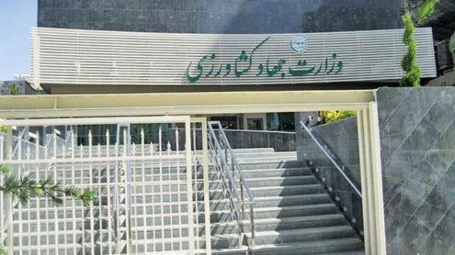
تشکیل وزارت جهاد کشاورزی :
بخش کشاورزی و توجه به توسعه و عمران روستاها پس از پیروزی انقلاب اسلامی ایران همواره اهتمام و تایید قانون گذاران و دستگاه های اجرایی و محور توسعه اقتصادی و اجتماعی بوده است .
همین موضوع باعث تحولات وسیعی در عرصه ی کشاورزی و روستاها و مناطق عشایری شده است .
کشاورزی در سال های اخیر با دشواری هایی رو به رو بوده که مانع از رشد مطلوب این بخش شده است .
به منظور رفع این نابسامانی ها و نارسایی ها بر اساس قانون برنامه سوم توسعه اقتصادی ، اجتماعی و فرهنگی دولت اسلامی مکلف شد در جهت اصلاح نظام اداری و کاهش تصدی های غیرضروری ، ارتقای بهره وری و کارایی انسانی توسعه و عمران روستایی ، تدابیر لازم اتخاذ کند .
لایحه ادغام وزارتخانه های جهادسازندگی و کشاورزی و تشکیل جهاد کشاورزی پس از تصویب هیات وزیران در تاریخ ۲۸ مرداد ۱۳۷۹ به مجلس شورای اسلامی تقدیم شد . این لایحه در تاریخ 6 دی ماه 1379 به تصویب نمایندگان رسید و در 10 دی ماه 1379 توسط شورای نگهبان تایید شد .

Slide 9
اهداف و شرح وظایف
الف- سیاستگذاری، برنامه ریزی و نظارت :
۱- تعیین سیاست ها و راهبردهای مربوط به بخش کشاورزی، توسعه و عمران روستاها و مناطق عشایری و همچنین تنظیم و اجرای برنامه های توسعه کشاورزی در چارچوب سیاست‌های توسعه پایدار :
۲- انجام بررسی ها و اقدامات لازم به منظور برنامه ریزی تولید و تأمین نیاز کشور به محصولات و فرآورده های کشاورزی و دامی و توسعه صادرات با رعایت مزیت های نسبی در چارچوب سیاست های بازرگانی کشور؛
۳- تهیه، تدوین، اجرا و بهنگام سازی نظام های اطلاع رسانی کشاورزی و روستایی و استقرار نظام های آماری؛
۴- تهیه استاندارها و ضوابط برنامه ریزی لازم در زمینه تأسیسات و زیر ساخت های مورد نیاز تولید و تولید کنندگان بخش کشاورزی؛
۵- نظارت و ارزشیابی عملکرد و فعالیت های مؤسسات و شرکت های وابسته به وزارتخانه و ایجاد هماهنگی های برنامه ای وعملیاتی لازم؛
۶- نظارت و ارزشیابی برنامه ها، طرح ها، فعالیت ها و اقدامات در حیطه وظایف وزارت جهاد کشاورزی به منظور سنجش میزان کارایی و اثر بخش آن ها

Slide 10
ب – امور پژوهش، آموزش و ترویج کشاورزی :
۱- انجام پژوهش کاربردی و توسعه ای در زمینه های زیر:
الف- آب و خاک، اصلاح بذر و نهال ، اصلاح نژاد ، پرورش دام و آبزیان ، جنگل و مرتع و آبخیزداری ، آفات وبیماری های گیاهی و راه های مبارزه با آن؛
ب- بهره برداری از فنون پیشرفته بیوتکنولوژی و مهندسی ژنتیک در بخش کشاورزی، تدوین شیوه های مناسب و استفاده از فناوری های نوین توسعه کشاورزی و دامی، متناسب با شرایط اقلیمی و جغرافیایی کشور؛
ج – افزایش بهره وری، کاهش ضایعات و بهبود کیفی تولید محصولات و فرآورده های بخش کشاورزی؛
د - مایه ها، سرم ها و مواد بیولوژیک لازم برای پیشگیری و مبارزه با بیماری های دامی و آبزیان مشترک میان انسان و دام همچنین ، تهیه و تولید آنها در کشور.
۲- حفاظت ، جمع آوری، ارزیابی و توسعه ذخایر توارث ژنتیکی، تنوع زیستی گیاهی و ژرم پلاسم گیاهان زراعی، باغی، زینتی ، دارویی، مرتعی، جنگلی و دام و آبزیان و میکرو ارگانیزم ها وحشرات مفید و زیان آور کشاورزی در چارچوب وظایف محول شده ؛
مطالعه و تحقیق به منظور توسعه اقتصادی کشاورزی و ارتقای جایگاه آن در اقتصاد ملی و توسعه روستایی و عشایری؛
برنامه ریزی و اجرای آموزش های علمی ، کاربردی و فنی و حرفه ای شاغلان بخش کشاورزی و صنایع روستایی درچارچوب سیاست های مصوب و همچنین آموزش روش ها و فنون نوین کشاورزی و دامداری به تولید کنندگان مربوطه ؛

Slide 11
ج- امور منابع طبیعی و آبخیزداری
۱- بررسی ومطالعه جامع حوزه های آبخیزداری کشور به منظور تهیه طرح های آبخیزداری و جلوگیری از فرسایش خاک وتهیه برنامه جامع استفاده از اراضی کشاورزی و منابع طبیعی و بهره برداری بهینه از این اراضی؛
۲- برنامه ریزی و انجام اقدامات لازم به منظور جلوگیری از تغییر و تبدیل کاربردی اراضی کشاورزی و جنگلی؛
۳- حفظ ، احیاء گسترش ، حمایت و بهره برداری صحیح از جنگل ها و مراتع طبیعی و دست کاشت کشور و فراهم کردن زمینه اجرای طرح های بزرگ جنگل کاری، جنگل داری، مرتع داری ، ایجاد پارک های جنگلی و تفرج گاه های طبیعی درچارچوب هدف ها وسیاست های توسعه پایدار و اعمال نظارت های لازم؛
۴- برنامه ریزی واجرای طرح های آبخیزداری و تثبیت شن های روان و بیابان زدایی؛
۵- تشخیص و تفکیک حریم قانون اراضی ملی از مستثنیات اشخاص حقیقی و حقوقی، واگذاری منابع ملی به نام دولت جمهوری اسلامی ایران و اجرای مقررات مربوط به مدیریت و واگذاری اراضی ملی و دولتی درچارچوب قوانین ومقررات موجود.

Slide 12
د- امور زیر بنایی کشاورزی و توسعه روستایی
۱- توسعه مکانیزاسیون کشاورزی با توجه به ویژگی های اقلیمی و فرهنگی مناطق مختلف و ارایه خدمات حمایتی و فنی مورد نیاز؛
۲- یکپارچه سازی اراضی، احداث راه های بین مزارع، تجهیز و نوسازی مزارع و باغ ها به منظور استفاده مؤثر از منابع و نهاده های کشاورزی و ارتقای بهره وری در فرآیند تولید با تاکید بر بهبود بهره وری از آب ؛
۳- برنامه ریزی و انجام اقدامات لازم در زمینه حفظ و اصلاح خاک و فراهم آوردن موجبات لازم به منظور افزایش اثر بخشی و بازدهی آبیاری در مزارع و باغ ها؛
۴- فراهم آوردن موجبات لازم به منظور افزایش اثربخشی و بازدهی آبیاری در مزارع و باغ‌ها؛
۵- برنامه ریزی برای انتقال آب شبکه های درجه سه و چهار و آب راه های سنتی و قنوات، توزیع و مصرف آب کشاورزی و انجام اقدامات لازم به منظور احداث ، توسعه و نگهداری تاسیسات مربوط در چهارچوب قوانین موجود؛
۶- انجام وظایف ناشی از اجرای قانون توزیع عادلانه آب، مصوب ۱۳۶۱ ، و اصلاحات بعدی آن؛
۷- برنامه ریزی وانجام مطالعات لازم به منظور طراحی و اجرای طرح های کوچک توسعه منابع آب پس از کسب مجوز لازم از وزارت نیرو؛
۸- برنامه ریزی و اقدامات لازم در جهت احداث، نگهداری و بهره برداری از بنادر شیلاتی و تاسیسات زیر بنایی با رعایت وظایف سایر وزارتخانه ها؛
۹- برنامه ریزی، اتخاذ تدابیر و پیش بینی ساز و کارهای لازم به منظور توسعه و عمران روستاها با هماهنگی سایر دستگاه ها ؛
۱۰- برنامه ریزی و ساماندهی کوچ و اسکان عشایر در چارچوب طرح های جامع ناحیه ای؛
۱۱- توسعه و حمایت صنایع تبدیلی و تکمیلی بخش کشاورزی و صنایع روستایی در چارچوب سیاست های صنعتی کشور.

Slide 13
هـ - امور زراعی باغی ، دام و آبزیان:
۱- برنامه ریزی و اتخاذ تدابیر لازم به منظور افزایش بهره وری از عوامل و منابع تولید کشاورزی و دستیابی به الگوهای کشت متناسب با منابع آب و در دسترس، ظرفیت های تولید و شرایط اقلیمی مناطق مختلف کشور؛
۲- تامین بهداشت دام و فرآورده های مربوط به آن و مبارزه با بیماریهای دامی مشترک انسان و دام، قرنطینه دام و کنترل بهداشتی کشتارگاه ها و نظارت بهداشتی بر مراتع، آبشخورها ، محل نگهداری دام، کارخانه های تولید خوراک دام و سایر تاسیسات و مراکز تهیه، نگهداری و عرضه فرآورده های خام دامی؛
۳- نظارت و کنترل بر تولید واردات و مصرف مایه ها و سایر مواد بیولوژیکی مورد مصرف دامی؛
۴- برنامه ریزی و انجام اقدامات لازم به منظور ایجاد گسترش شبکه های پیش آگاهی و مراقبت ، پیشگیری ، قرنطینه گیاهی و تشخیص و مبارزه با آفات و بیماری های عمومی، همگانی و سایر آقات و بیماری های گیاهی و نظارت بر روند تولید، توزیع و مصرف سموم مورد نیاز بخش کشاورزی با رعایت شاخص های زیست محیطی کشور؛
۵- برنامه ریزی و تهیه و اجرای طرح های مربوط به حفظ منابع دام، طیور و اصلاح نژاد و بهبود تغذیه دام ؛
۶- توسعه کمی و کیفی تولیدات دامی و تدوین و اجرای نظام دامداری کشور و ساماندهی کشتارگاه ها؛
۷- برنامه ریزی و اتخاذ تدابیر لازم جهت حفظ، احیاء و توسعه و بهره برداری مناسب از منابع آبزی ، آب های تحت حاکمیت و صلاحیت دولت جمهوری اسلامی ایران و توسعه آبزی پروری در کشور.

Slide 14
و- امورحمایتی :
۱- حمایت از توسعه سرمایه گذاری در بخش کشاورزی و استفاده از تسهیلات اعتباری بانک کشاورزی و سایر منابع بانکی و تشکیل صندوق های حمایت از توسعه بخش کشاورزی و صنایع تبدیلی و روستایی با مشارکت تولید کنندگان و فراهم آوردن تسهیلات لازم برای تامین اعتبارات مورد نیاز تولید کنندگان بخش کشاورزی؛
۲- اجرای سیاست ها و روش های حمایتی و بیمه ای به منظور حمایت از تولید کنندگان، تولیدات و تاسیسات بخش کشاورزی و پرداخت خسارت به تولید کنندگان خسارت دیده بر اساس سیاست های اتخاذ شده؛
۳- برنامه ریزی واتخاذ سیاستهای حمایتی و تشویقی به منظور توسعه و ارتقای فناوری ماشین آلات و ادوات بخش کشاورزی در چارچوب سیاست های مصوب ؛
۴- فراهم آوردن زمینه های لازم برای تامین و توزیع نهاده های کشاورزی و دامی، دارو و سرم و سایر مواد بیولوژیک از طریق بخش غیر دولتی و در صورت لزوم توسط وزارتخانه و اعمال نظارت های لازم در این زمینه؛
۵- انجام اقدامات لازم به منظور ایجاد تشکل های غیر دولتی (NGO)های مورد نیاز بخش کشاورزی و ارایه خدمات و حمایت های مالی و فنی به آنها و اعمال نظارت های لازم؛
۶- پیشنهاد برنامه های تنظیم بازار محصولات کشاورزی و فرآورده های لازم و نیز قیمت تضمینی به منظور حمایت از تولید کنندگان بخش کشاورزی به هیات وزیران برای خرید به موقع محصولات کشاورزی؛
۷- فراهم آوردن تسهیلات و امکانات انجام هماهنگی ها و پیگیری های لازم برای توسعه صادرات محصولات و فرآورده های بخش کشاورزی و صنایع روستایی در چارچوب سیاستـها و برنامه های بازرگانی کشور؛
۸- اجرای سایر وظایفی که به موجب قوانین و مقررات بر عهده وزارتخانه قرار دارد.

Slide 15
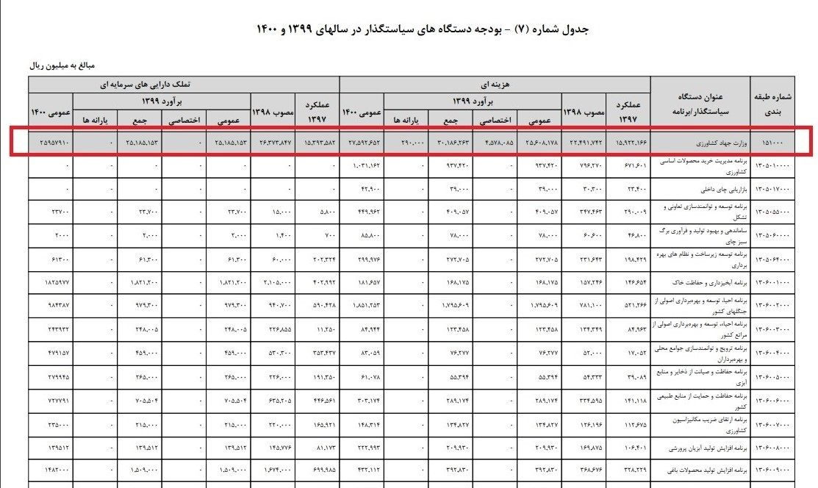

Slide 16
بودجه جهاد کشاورزی برای سال آینده 5 هزار و 537 میلیارد تومان تعیین شد که در مقایسه با بودجه 5 هزار و 724 میلیارد تومانی سال گذشته کاهش یافته است .
بودجه سال 1399 در بخش دوم (جداول کلان) در جدول شماره 7 بودجه دستگاه های سیاست گذاری بودجه وزارت جهاد کشاورزی برای سال آینده 55271416 میلیارد ریال تعیین شده است.
دفتر مطالعات زیربنای مرکز پژوهش های مجلس شورای اسلامی در گزارشی با بررسی اعتبارات بخش کشاورزی در لایحه بودجه 1398 کل کشور اورده است.
اعتبارات هزینه ای فصل کشاورزی از محل منابع عمومی متفرقه و اختصاصی در لایحه بودجه سال 1398 مبلغ 12.599 میلیارد برآورد شده است که در مقایسه با اعتبار متناظر آن در قانون بودجه سال 1397 ,,11.14 درصد افزایش یافته است .

Slide 17
کارشناسان اقتصاد کشاورزی بر این باورند که لایحه بودجه سال ۹۹ برای این بخش به نحوی تدوین نشده است که امنیت غذایی کشور را تامین کند. تکلیف یارانه هایی که قرار است به محصولات مختلف برای تامین غذای کشور تخصیص یابد، مشخص نیست. بودجه خرید تضمینی به شکل تفکیک شده نیست. با توجه به سابقه توفیق نداشتن دولت در خرید سه میلیون تن گندم از کشاورزان در سال زراعی گذشته، کارشناسان این مسئله را زنگ خطری برای امنیت غذایی میدانند
‎

Slide 20
در لایجه پیشنهادی دولت برای بودجه سال ۹۸ سهم ۱۸ وزارت خانه دولت از کل بودجه کشور ۲.۰۱ درصد نسبت به سال گذشته افزایش یافته و از ۲۹.۰۶ به ۳۱.۰۷ درصد رسیده است. در این میان تغییر بودجه در برخی وزارت‌خانه‌ها ناچیز و در برخی همچون وزارت دفاع بسیار قابل توجه است.
وزارت خانه‌های کار و امور اجتماعی، آموزش و پرورش و اطلاعات بیشترین افزایش درصد بودجه را داشته اند و وزارت‌خانه‌های دفاع، راه و شهرسازی و بهداشت و درمان با بیشترین کاهش درصد بودجه مواجه بوده اند.

Slide 21
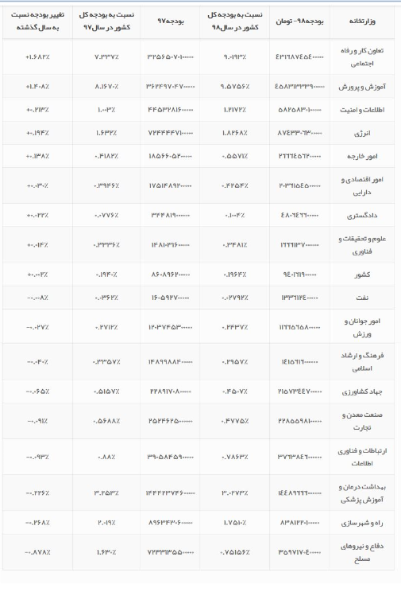

Slide 22
در لایحه بودجه پیشنهادی سال ۱۳۹۹ در صحن علنی مجلس شورای اسلامی ارائه شد، بودجه وزارت جهاد کشاورزی شامل ۳۰ هزار و ۱۸۶ میلیارد و ۲۶۳ میلیون ریال اعتبارات هزینه ای و ۲۵ هزار و ۱۸۵ میلیارد و ۱۵۳ میلیون ریال اعتبارات تملک دارایی های سرمایه ای است.
بر پایه این گزارش، بودجه در نظر گرفته شده وزارت جهاد کشاورزی ۱۹ هزار و ۳۱۴ میلیارد و ۸۱۳ میلیون ریال، سازمان تحقیقات، آموزش و ترویج کشاورزی ۶ هزار و ۹۱۱ میلیارد و ۹۴۲ میلیون ریال ، سازمان دامپزشکی کشور یک هزارو ۹۹۳ میلیارد و ۱۶۹ میلیون ریال، سازمان امور عشایری کشور ۷۳۲ هزارو ۷۵۹ میلیون ریال، سازمان حفظ نباتات کشور ۷۲۴ هزارو ۲۲۱ میلیون ریال، سازمان چای کشور ۱۳۲ هزار میلیون ریال، سازمان امور اراضی کشور یک هزار و ۳۵۳ میلیارد و ۱۹۷ میلیون ریال، سازمان شیلات ایران یک هزار و ۹۳۲ میلیارد و ۹۴۹ میلیون ریال است.
همچنین بودجه موسسه تحقیقات علوم باغبانی ۵۰۲ هزار و ۷۷ میلیون ریال، موسسه تحقیقات برنج کشور ۲۵۵ هزار و ۲۵۷ میلیارد و ۶۳۲ میلیون ریال ، موسسه رازی سه هزار و ۶۳۷ میلیارد و ۲۷۱ میلیون ریال، موسسه تحقیقات آب ۳۱۰ هزار و ۳۹۱ میلیون ریال، موسسه تحقیقات علوم شیلاتی کشور یک هزار و ۲۰ میلیارد و ۵۶ میلیون ریال، موسسه تحقیقات ثبت و گواهی نهال و بذر ۵۰۹ هزار و ۲۹۵ میلیون ریال، موسسه پژوهش های برنامه ریزی و اقتصاد کشاورزی ۱۷۲ هزار و ۶۲۳ میلیون ریال، موسسه تحقیقات اصلاح و تهیه نهال و بذر ۴۶۱ هزار و ۹۷۰ میلیون ریال، موسسه تحقیقات علوم دامی ۳۴۴ هزار و ۶۰۷ میلیون ریال، موسسه تحقیقات گیاه پزشکی ۳۷۹ هزار و ۸۸۳ میلیون ریال، موسسه تحقیقات خاک و آب ۲۳۴ هزار و ۸۹۰ میلیون ریال، موسسه تحقیقات فنی و مهندسی کشاورزی ۱۴۸ هزار و ۹۷۵ میلیون ریال، پژوهشکده حفاظت خاک و آبخیزداری ۲۱۲ هزار و ۲۹۹ میلیون ریال، پژوهشکده بیوتکنولوژی کشاورزی ۴۱۹ هزار و ۵۲۵ میلیون ریال در نظر گرفته شد
بودجه سال ۹۹ کل کشور از نظر منابع حدود ۱۹ میلیون و ۸۸۷ هزار و ۳۷۰ میلیارد و ۹۱۰ میلیون (۱۹.۸۸۷.۳۷۰.۹۱۰.۰۰۰.۰۰۰) ریال و مصارف بودجه نیز معادل همین رقم تعیین شده است.

Slide 23
منابع:
سایت وزارت جهاد کشاورزی (www.maj.ir)
سایت نگین سبز برنا

